Slide 1
BRICIOLE UMBRE
UNO SGUARDO DIVERSO SUL CUORE VERDE D’ITALIA
DIREZIONE DIDATTICA “A. MORO”
PLESSO “C. BATTISTI”
LABORATORIO POTENZIAMENTO:
“CONOSCIAMO IL COMPUTER”
CLASSE VC – a.s. 2017/2018
Ins. Laura Massoli

Slide 2
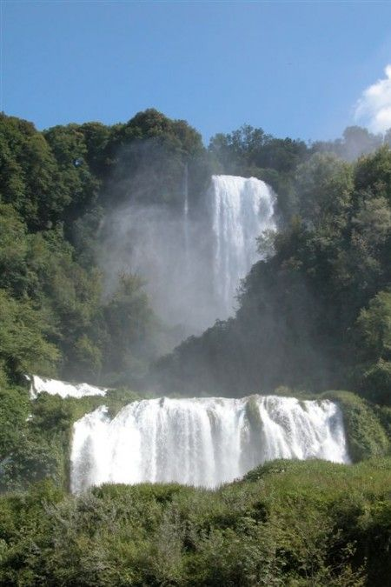
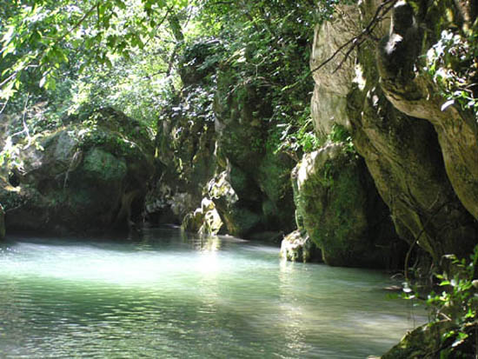
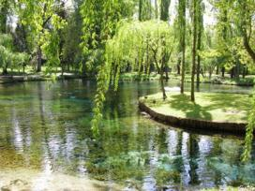
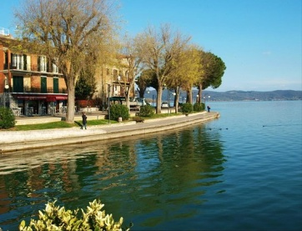
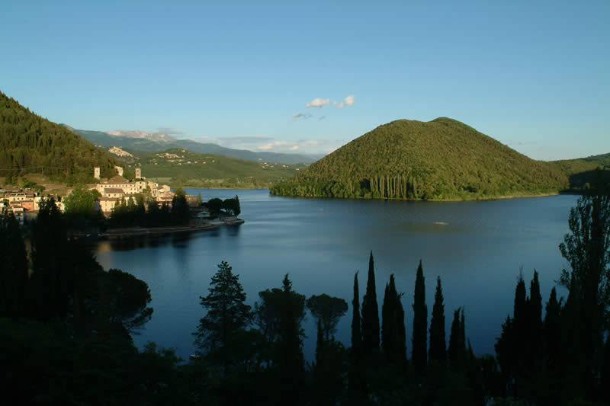
L’acqua è fonte di vita in ogni luogo e in ogni tempo;
regala alle genti purezza e freschezza,
rende fertili i terreni e permette all’industria di progredire.
L’Umbria è una regione da sempre ricca di “oro blu”
anche se, in questi ultimi anni, a causa delle
variazioni climatiche, le istituzioni hanno
lanciato un allarme relativamente
al depauperamento delle riserve regionali.
Un aspetto particolare rivestono, in questo ambito, le sorgenti di acqua minerale, fonti di benessere e possibilità di lavoro,
ad esse, infatti, sono legate l’industria dell’
imbottigliamento e del turismo.
“Laudato sii, o mio Signore, per sora Acqua, la quale è molto utile et umile, pretiosa et casta”.

Slide 3
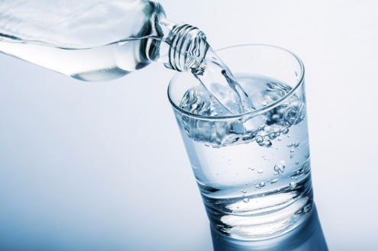
Dal cuore verde d’Italia: purezza, leggerezza …
sali minerali.
Le Acque Minerali dell’Umbria
SANGEMINI
Conosciuta come acqua della salute e del benessere è ideale per alimentazione del bambino; acqua con proprietà importanti per lo sport. Sorgente in zona Sangemini provincia di Terni.
NOCERA UMBRA
Deriva dalle Fonti Angelica e Flaminia
Sorgente a 605m s.l.m
Buon contenuto di Sali minerali
SAN FAUSTINO
La sorgente sorge nella valle dei Monti Martani; equilibrata e giustamente mineralizzata, ottima al palato per la sua effervescenza; predilige la bottiglia in vetro; ad oggi problemi di produzione e commercializzazione; a rischio i dipendenti e i posti di lavoro.

Slide 4
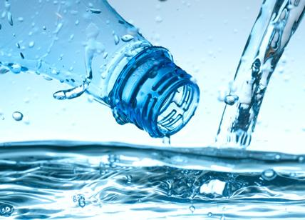
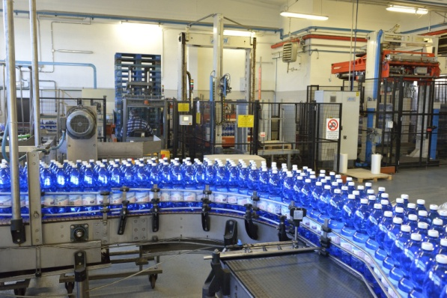
Sorgente nel comune di Sellano (Pg) nell’Appenino Umbro Marchigiano a 566m s.l.m. Acqua bicarbonato alcalina, naturale e frizzante; bella la nuova linea in vetro per la ristorazione.
FONTE TULLIA
MOTETTE
Sorgente all’interno del Parco del Monte Cucco.
Indicata nella preparazione di alimenti per neonati.
I marchi sono Motette; Altea e Santa Chiara.
I tre marchi producono 65 milioni di bottiglie anno.
SIAMI
LE ACQUE DELL’UMBRIA
Due Stabilimenti: Cerreto di Spoleto e Gubbio. Lancio dei marchi Lieve e Rugiada. Altri marchi sono Viva e Misia. Le sorgenti sorgono nel comune di Gubbio e nel Parco Nazionale dei Monti Sibillini.

Slide 5
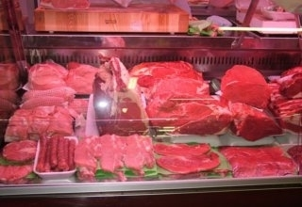
ACCANTO ALLE ACQUE MINERALI UN’ALTRA RICCHEZZA DEL TERRITORIO SONO SICURAMENTE I PRODOTTI GASTRONOMICI; ESSI SONO IL FRUTTO DI SAGGEZZA
E TRADIZIONE POPOLARI, DI LAVORO CONTADINO E SAPIENZA ARTIGIANALE CHE NASCONO A LORO VOLTA DALLA TERRA, DAGLI ANIMALI, DALLA NATURA GENEROSA DI QUESTA TERRA CHE DONA CONTINUAMENTE COLORI, PROFUMI, SAPORI UNICI ED INCONFONDIBILI.
I PRODOTTI TIPICI UMBRI
L'Umbria si caratterizza per i suoi cibi semplici e genuini, gustosi e saporiti: salumi, formaggi, carni pregiate, legumi, dolci e molte altre specialità culinarie.
LE CARNI
Il territorio montano umbro è noto per la varietà di essenze vegetali e pascoli spontanei, sani e ricchi. I foraggi sono di qualitá decisamente superiore. In questo contesto ambientale e culturale si sviluppa l'allevamento di diversi tipi di animali destinati alla produzione della carne. Quella del maiale innanzi tutto, carne particolarmente saporita perché spesso in questa terra i maiali si cibano di ghiande e tartufi; infatti pascolano liberi nelle montagne: le loro carni magre e asciutte hanno perciò un sapore inimitabile.
La presenza spontanea di animali selvatici nelle aree boschive dell'Umbria ha permesso a questo territorio di specializzarsi nella preparazione delle carni e di diventare una delle maggiori destinazioni di caccia.L'Umbria è stata una delle prime regioni a promuovere allevamenti protetti per la salvaguardia di specie a rischio, preoccupandosi di salvaguardare le caratteristiche specie-specifiche delle varietà autoctone. Uno dei più importanti successi della politica di salvaguardia del territorio perseguita dalla Regione Umbria è stato il Vitellone Bianco dell'Appennino centrale, che ha ricevuto la certificazione IGP valida soltanto per bovini di razza Chianina, Marchigiana e Romagnola.

Slide 6
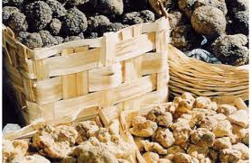
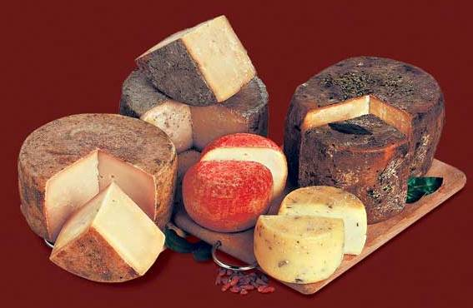
IL TARTUFO
Comunemente per tartufo si intende il solo corpo fruttifero ipogeo che viene individuato con l'aiuto di cani e raccolto a mano. Il tartufo è un alimento estremamente pregiato e ricercato, molto costoso.
I tartufi sono relativamente rari, in quanto la loro crescita dipende da fattori stagionali, oltre che ambientali. L'Italia è uno dei maggiori produttori mondiali ed esportatori di tartufi.
In Umbria, il Tartufo costituisce sicuramente la parte predominante di tutta la cucina regionale e dell'economia umbra. Circa l'80% di tutto il prodotto nazionale viene lavorato, confezionato e commercializzato in Umbria e precisamente all'interno di una specie di triangolo geografico delimitato alla base dal percorso del fiume Nera ed agli angoli dalle città di Terni, Spoleto e Norcia. All'interno di tale triangolo infatti sono insediate le maggiori industrie conserviere del settore tra cui quella nota come la "multinazionale del tartufo", che da sola lavora circa il 65-70% del prodotto complessivo. Le due varietà più rinomate di tartufo sono il Tartufo Nero di Norcia e il Tartufo Bianco, mentre i tipi minori di tartufo sono il Tartufo Estivo o Scorzone ed il Bianchetto, che abbondano ma sono meno adatti ad un consumo tal quali; in compenso possono essere utilizzati per buoni prodotti tartufati come l'olio, le paste alimentari, le creme, i paté, i formaggi, i liquori.
I FORMAGGI
L’Umbria vanta antiche tradizioni sia per quanto riguarda la pastorizia che la caseificazione. Infatti già Plinio il Vecchio (1° secolo d.C.) nella Storia Naturale, parlando della qualità e della provenienza dei vari formaggi conosciuti a Roma, cita il pecorino umbro con l’appellativo di sansinate.
Nei caseifici umbri si può notare con quale cura vengono trattate le forme di formaggio, usando le più moderne tecnologie ma, al contempo, rispettando le vecchie tradizioni con l’utilizzo di ingredienti naturali e adottando antichi gesti rituali, quale ad esempio la movimentazione manuale delle forme di formaggio.
In questa regione, data la scarsa presenza di pianura, primeggiano i formaggi di pecora.
La cittadina di Norcia, famosa in tutto il mondo per la produzione di tartufi, propone gran parte dell’offerta di formaggi della regione con il suo Pecorino e la ricotta salata, oltre alla caciotta al Tartufo, prodotto tipico dei boschi umbri. Tra i formaggi dolci a pasta morbida, si segnala il Ravaggiolo Umbro, prodotto nei primi sei mesi dell'anno e consumato fresco dopo averlo fatto riposare per qualche giorno in foglie di felce.

Slide 7
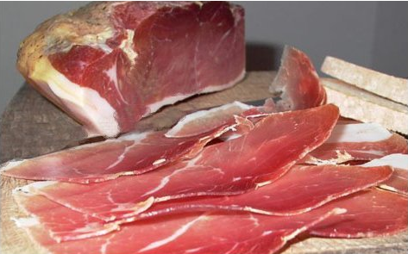
I SALUMI, molti e variati, prodotti in questa regione ben rappresentano lo spirito e l'arte della buona tavola umbra, di cui Norcia rappresenta un centro importante di antiche tradizioni gastronomiche.
Infatti, i lavoratori del maiale vengono chiamati "norcini" - secondo una tradizione che risale addirittura all'epoca romana - perché da sempre vengono da Norcia e dalla zona circostante. Nel territorio alligna anche il cinghiale (la cui moltiplicazione consente oggi di affiancare gustosi insaccati di cinghiale a quelli tradizionali di maiale).
Il capocollo risulta molto apprezzato per il suo gusto saporito e la tipica marezzatura della carne. Nell’alta Valle del Tevere si chiama scalmarita e nelle regioni limitrofe è possibile trovare un prodotto del tutto simile ma conosciuto col nome di coppa. La particolarità del capocollo umbro risiede nel processo di preparazione che prevede innanzitutto la salatura e pepatura abbondante e, successivamente, la fase di aromatizzazione con il coriandolo.
La coppa o coppa di testa è uno dei prodotti più tipici dell’Umbria, dal sapore speziato e aromatico. La sua preparazione prevede la bollitura delle parti meno nobili del maiale ma ricche di collagene e cartilagini come la testa, l’orecchio, il nasello e il muso. Grazie alla lunga cottura e all’aggiunta successiva di vari aromi come sale, pepe, pinoli, uva sultanina, bucce di arancia e di limone si ottiene un insaccato particolarmente appetitoso e ricercato.
Realizzato in tutta la regione, il prosciutto nostrano umbro rappresenta il prodotto più diffuso della norcineria locale. Con caratteristiche simili al prosciutto di Norcia, il nostrano viene realizzato con cosci di suino pesante (più di 150 kg.) in alcuni casi alimentato a ghianda. Di grande dimensione e con forma a pera senza zampini, il coscio viene salato a secco con l’aggiunta di pepe e aglio schiacciato.

Slide 8
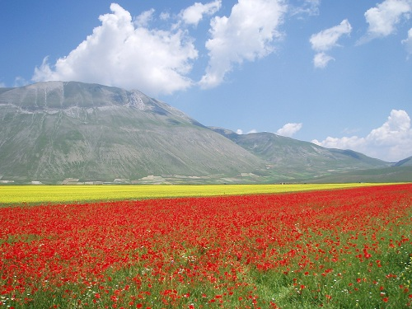
I LEGUMI
Con il termine legumi si intendono i semi commestibili delle piante appartenenti alla famiglia delle leguminose (papilionacee), che possono essere consumati allo stato fresco, secco, surgelati e conservati. Le leguminose più usate sono: le lenticchie, i fagioli, i piselli, le fave, i ceci.
Parlando di legumi in Umbria, non si può non menzionare subito la Lenticchia di Castelluccio. La Piana di Castelluccio, che quando si trova in fioritura è un vero spettacolo della natura, ha per sfondo i leggendari e misteriosi Monti Sibillini ed è situata com'è a 1300 metri sul livello del mare in mezzo all'Appennino Centrale. La strada che punta dritto verso lo sperone di Castelluccio passa al centro della pianura che produce le lenticchie più rinomate d'Italia, famose per la loro delicatezza, per le loro dimensioni (il loro diametro è di appena 2 mm) e per la lunga conservabilità. La coltivazione è sempre stata biologica, per tradizione secolare, che non è mai stata cambiata: sul terreno collinare della valle, ricco di argilla, a rotazione, un anno lenticchie, un altro frumento e un terzo pascolo. Poi si ricomincia. Questo sistema non conosce soluzioni di continuità e consente di non sfruttare troppo la terra. Il non impiego di prodotti chimici e la lavorazione, che viene effettuata prevalentemente a mano, giustificano il prezzo elevato delle vere lenticchie di Castelluccio.
Magari meno famosa di quella di Castelluccio, ma altrettanto prelibata, la Lenticchia di Colfiorito è piccola, colorata (va dal giallo al verde al rosso) e soprattutto tenera, tanto da non avere bisogno di ammollo prima della cottura, che avviene in tempi piuttosto rapidi. Anche in questo caso sono le condizioni climatiche e le caratteristiche particolari dell'altopiano di Colfiorito, dove il terreno è fertile grazie alla presenza del lago, a conferire grande pregio qualitativo e tipicità al prodotto.
Altri legumi tipici umbri sono: la Fagiolina del lago Trasimeno è una varietà locale di fagiolo dall’occhio (Vigna unguiculata). La specie viene coltivata da tempo immemorabile intorno al Lago Trasimeno (Perugia), nei terreni di fondovalle più umidi, ideali per l’ottenimento di un prodotto di eccellente qualità. A partire dagli anni Sessanta la fagiolina è andata progressivamente scomparendo finché, negli anni Novanta, ha rischiato di estinguersi, rimanendo confinata in pochissimi orti familiari. Recentemente grazie all’impegno di alcuni agricoltori, della Facoltà di Agraria di Perugia e della Comunità Montana Trasimeno – Medio Tevere, la coltivazione di questo legume ha conosciuto un nuovo impulso tanto che nell’agosto 2002 è nato il Consorzio Fagiolina del Lago Trasimeno, che si propone di tutelare e promuovere il prodotto.
Il Fagiolo di Cave di Foligno, una frazione situata sulla riva destra del Topino a 218 metri di altitudine. Qui si coltiva da più di un secolo un fagiolo con habitus di crescita a sviluppo determinato. La semina è eseguita subito dopo la mietitura e la raccolta poco prima della nuova semina del frumento.
Il Cece, precisamente in Cece Piccino, selezionato riscoprendo una coltivatura tipica della Valle Umbra Sud, caratterizzata da un seme piccolo, particolarmente gustoso, che non si sbuccia durante la cottura.
La cicerchia è una leguminosa molto simile al cece, anche come sapore, e fino ai primi anni Sessanta è stata per molte famiglie contadine una delle risorse fondamentali durante i lunghi e freddi mesi invernali

Slide 9
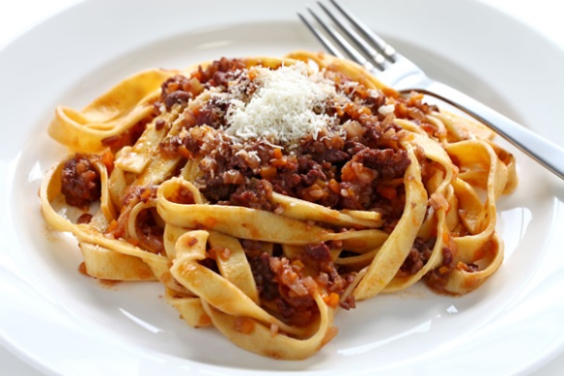
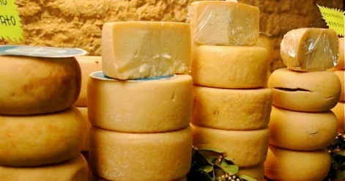
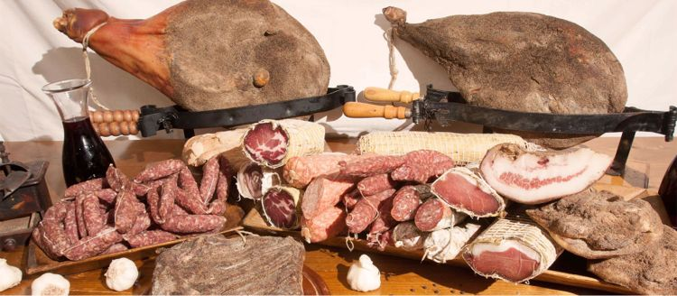
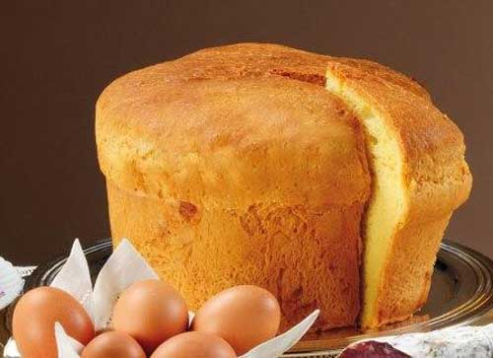
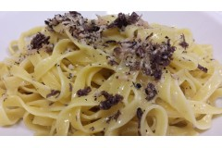
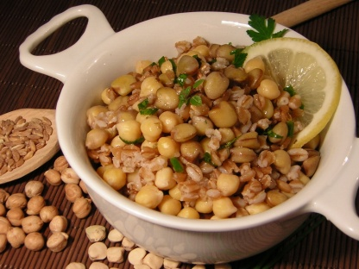
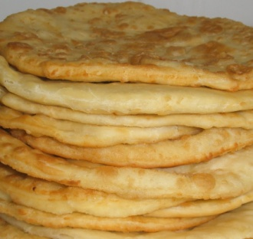
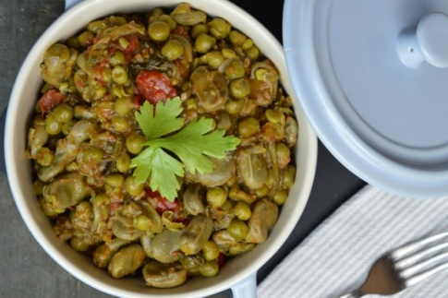
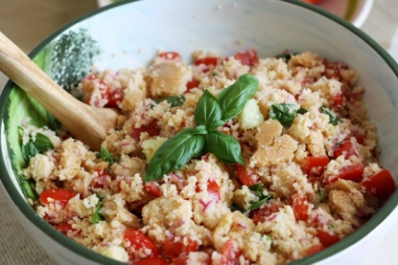
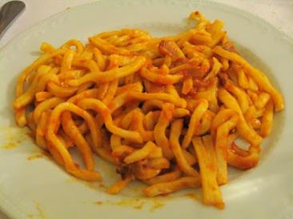
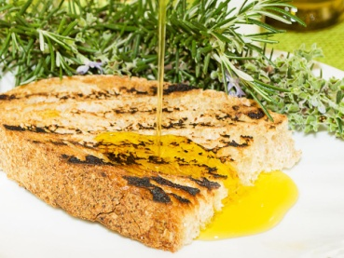
NATURALMENTE CON TUTTE QUESTE PRELIBATEZZE LA TRADIZIONE
POPOLARE NON POTEVA CHE INVENTARSI FANTASTICI PIATTI SAPORITI E SUCCULENTI … a seguire solo una piccola carrellata di esempi culinari veramente unici ed inimitabili
PRIMI PIATTI
I nostri primi più famosi sono: tagliatelle al tartufo e pasta con pomodoro e salsiccia, magari di cinghiale e, gli stringozzi (ciriole senza uovo).
ANTIPASTI
.

Slide 10
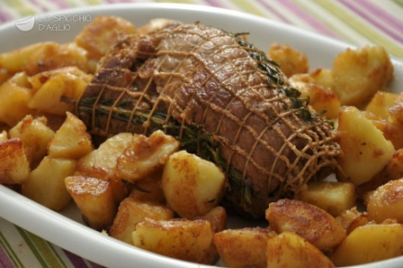
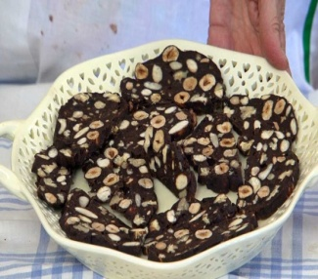
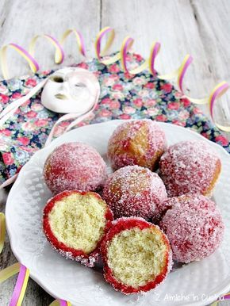
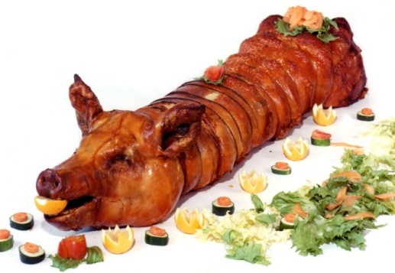
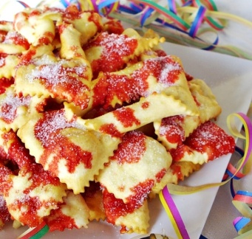
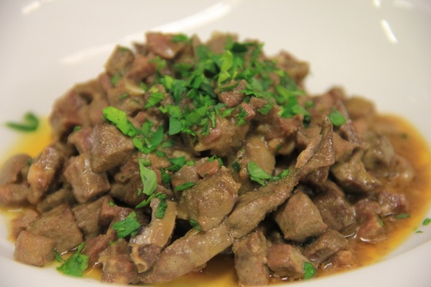
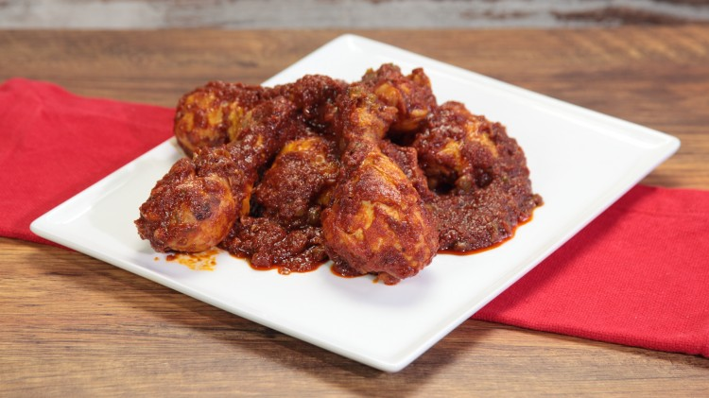
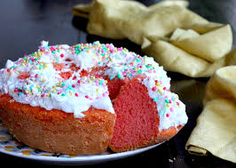
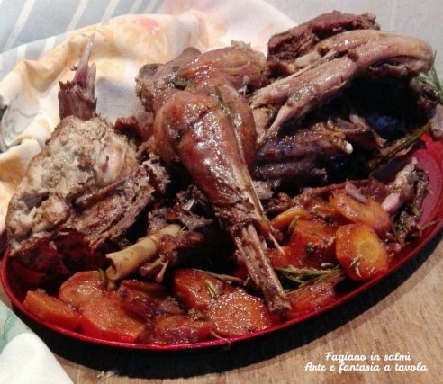
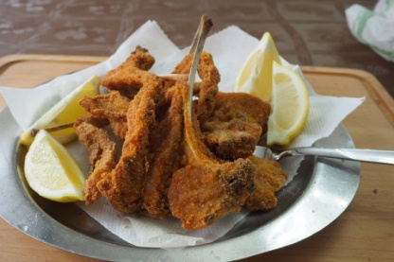
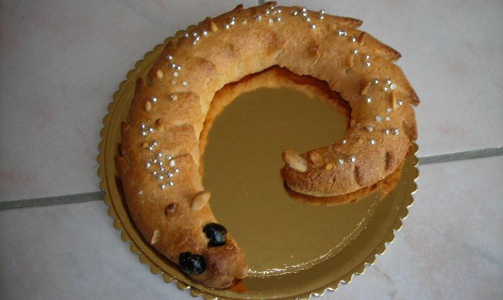
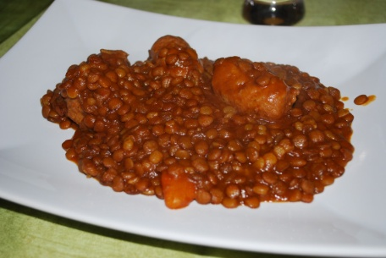
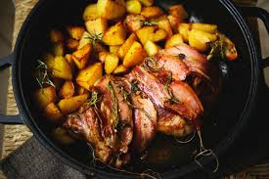
LE CARNI
SECONDI PIATTI
DOLCI
Frappe, castagnole e pampepato
Pizza dolce di Pasqua

Slide 11
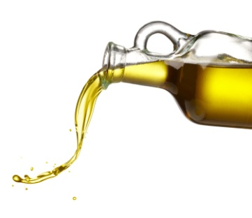
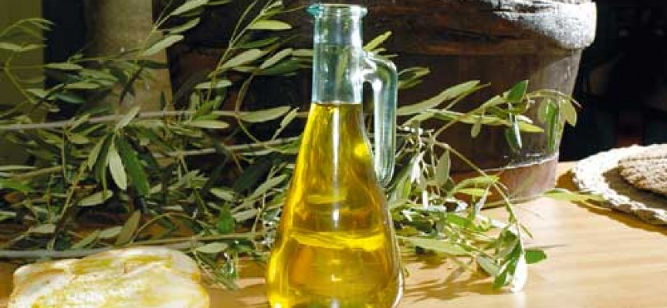
OLIO
TRA I PRODOTTI TIPICI NON POSSIAMO NON RICORDARE
L’OLIO UMBRO; L’ORO GIALLO DELLA NOSTRA REGIONE
E’ TRA I MIGLIORI AL MONDO SIA PER IL GUSTO CHE PER LE
PROPRIETA’ ORGANOLETTICHE.
Le colline umbre, soprattutto nella fascia appenninica dove si arroccano Assisi, Spello, Foligno, Trevi, Campello e Spoleto, da secoli sono fregiate da ccoltivazioni di piante d’olivo. Le modalità di raccolta, trasporto, lavaggio, molitura e conservazione sono finalizzate ad esaltare le caratteristiche tipiche di un prodotto affermatosi nei secoli. Una produzione tipica è quella dell'olio extravergine biologico, che, oltre a garantire il massimo della salubrità a vantaggio del consumatore, minimizza l'impatto ambientale e contribuisce a salvaguardare la natura. La raccolta e la spremitura delle olive escludono qualsiasi prodotto chimico di sintesi sia nella fertilizzazione del terreno che nella lotta antiparassitaria, favorendo così una migliore utilizzazione degli elementi nutritivi da parte delle piante.
L'olio extra vergine di oliva prodotto in Umbria ha un colore verde brillante, sapore e aroma molto pronunciati.

Slide 12
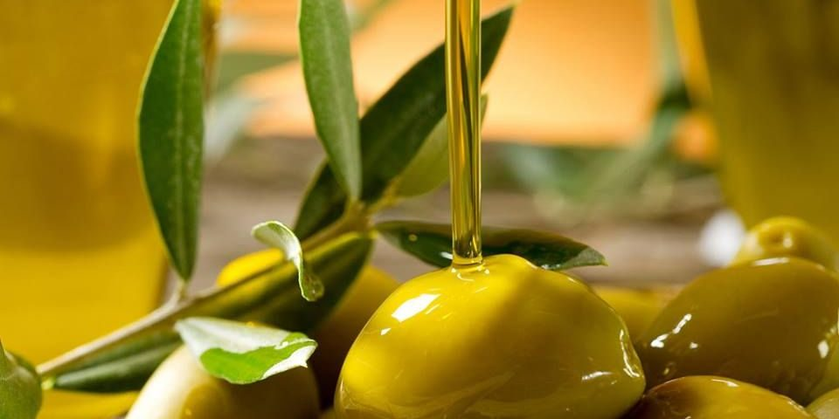
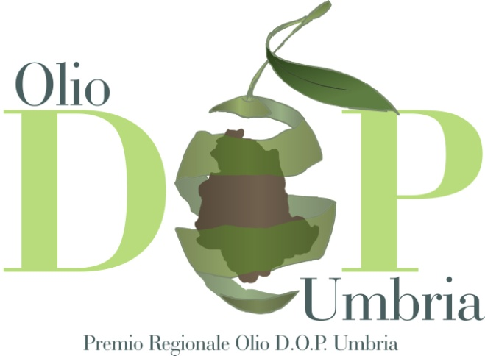
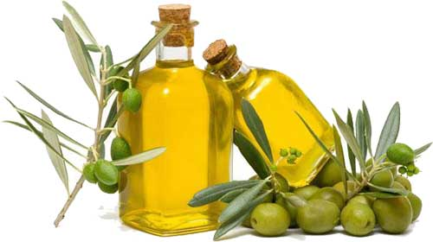
Ben il 90% dell’olio umbro è di qualità extra vergine, ottenuto dalla semplice spremitura delle olive coltivate dal tempo degli Etruschi sulle dolci colline assolate: i terreni argillosi-calcarei e le particolari condizioni climatiche consentono la lenta maturazione di frutti dotati tra l’altro di un tasso di acidità molto basso. Oggi l’olio extra vergine di oliva si può fregiare della Denominazione di Origine Protetta, DOP “Umbria”, che prevede cinque sottozone: Assisi-Spoleto, Colli Martani, Colli Amerini, Colli del Trasimeno e Colli Orvietani. A Trevi, sede dell’Associazione nazionale Città dell’Olio, il Museo nazionale della Civiltà dell’Ulivo racconta, nei suggestivi ambienti medievali del complesso museale di S. Francesco, gli aspetti materiali e simbolici di questa antichissima coltivazione.

Slide 13
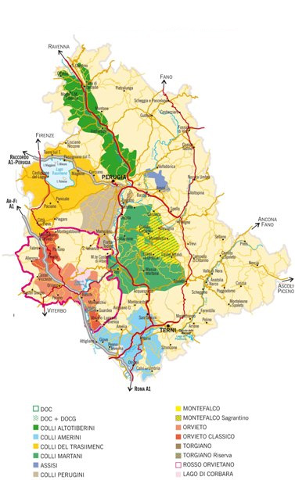
ALTRO PRODOTTO DI
ECCELLENZA: IL VINO
La struttura orografica della regione Umbria comprende molte zone collinari, ideali per la produzione di uva adatta alla vinificazione, con una produzione di vino in perfetto equilibrio tra bianchi e rossi. Il vino umbro è un ottimo esempio di crescita qualitativa della produzione enologica regionale, riflettendo la vivacità e la spinta innovativa dei produttori protagonisti di questa regione del vino.
I motori trainanti della viticoltura umbra sono rappresentati dalle aree di Orvieto e Montefalco, rispettivamente punti di riferimento per la produzione di vini bianchi e vini rossi dell'Umbria. Il terreno coltivato a vite è di circa 16.000 ettari, con una produzione annuale di 740.000 ettolitri, di cui il 30,5% è a DOC.

Slide 14
I principali vini umbri sono: Sagrantino di Montefalco, Torgiano Riserva, Assisi , Colli Altotiberini, vini dell’Amerino e il famoso bianco di Orvieto.

Slide 15
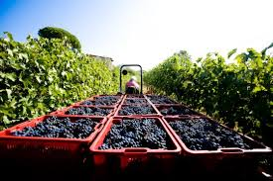
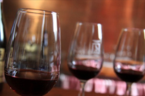
Al fine di unire queste due eccellenze umbre
sono nate le strade del vino e dell’olio,
ossia associazioni culturali che mirano a far
conoscere ai turisti il patrimonio storico e
enogastronomico del territorio umbro.
Le strade del vino e dell’olio sono:
- Strada dei vini del cantico (i territori interessati sono Assisi, Colli Perugini, Torgiano, Colli Martani e Todi).
Strada vini colli del Trasimeno (interessa i comuni situati nelle vicinanze del Lago Trasimeno).
Strada dei vini Etrusco Romana (Copre un ampio territori che va da Orvieto ad Amelia).
Strada del Sagrantino (Iteressa il territorio di Montefalco , Bevagna, Castel Ritaldi, Gualdo Cattaneo e Giano dell’Umbria).

Slide 16
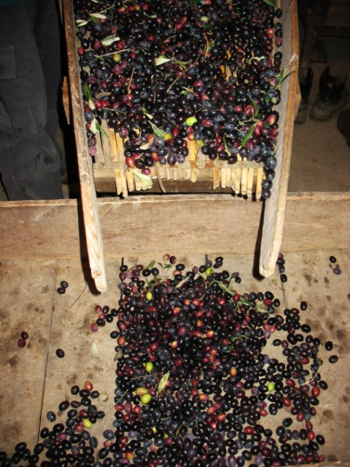
Strada dell’Olio Dop dell’Umbria
Con il termine strada dell'olio si intendono cinque itinerari, uno per ognuna delle cinque sotto zone collinari dell'Umbria, attraverso le quali si possono scoprire i luoghi la storia e le tradizioni che legano ciascuna zona che in comune hanno l’antica tradizione olearia. Le zone sono:
Zona dei Colli Amerini e Valnerina
Zona dei Colli Assisi e Spoleto
Zona dei Colli Martani
Zona dei Colli Orvietani
Zona dei Colli del Trasimeno
Uno dei principali eventi legato alla tradizione olearia Umbra è Frantoi aperti, ossia nel mese di novembre di ogni anno i Frantoi Umbri aprono le porte per consentire di visitare il luogo dove le olive vengono trasformate in olio

Slide 17
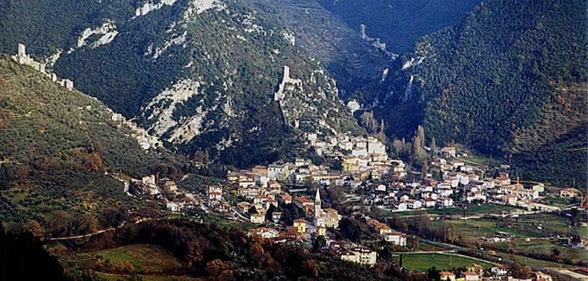
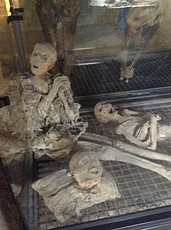
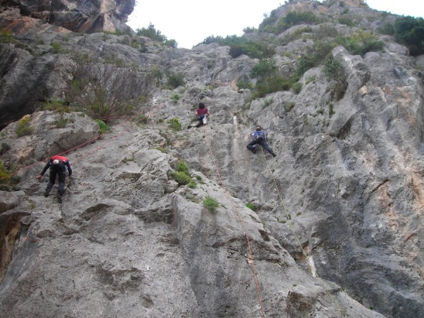
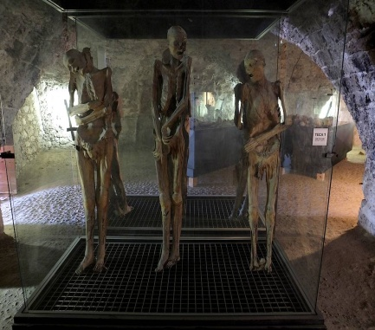
ALCUNE PERLE UMBRE
FERENTILLO
Ferentillo è un comune situato in Valnerina in provincia di Terni il fiume Nera lo divide in due borghi: Matterella e Precetto caratterizzati da antiche chiese e palazzi gentilizi.
A Ferentillo si trovano gli affreschi della scuola di Raffaello ed altri attribuibili alla scuola del Perugino. Fu fondata dai Longobardi nel 740 d.c. che, giungendo in Valnerina dopo aver lasciata la loro patria Ferento, bonificarono paludi e fondarono Ferentum illi (cioè “quelli di Ferento”).
Famoso in questo comune il “museo delle mummie” che conserva i corpi di un certo numero di ferentillesi; sono state ritrovate nella cripta di una storica chiesa nel XIX sec. e costituiscono un’attrazione turistica.
Le due rocche a protezione del borgo servivano in realtà a presidiare la strada Valnerina che arriva fino a Fano e la basilica di S. Pietro in Valle.
Ferentillo è conosciuto anche per la presenza di alcune falesie, quindi è molto frequentato dagli arrampicatori.

Slide 18
Narni
Narni è un comune in provincia di Terni .
Gia' abitata nel Paleolitico, nel 300 a.c. era sotto Roma e centro strategico lungo la via Flaminia. Il nome Narnia,considerando il vecchio nome Nequinum di cattivo auspicio (dato che significava “non posso”), i romani gli cambiarono nome, la chiamarono Nar, come il fiume Nera.
La citta' probabilmente ebbe una certa importanza durante le guerre puniche e nei pressi della stazione di Stifone, dove si trovava il porto, e' stato recentemente individuato un sito archeologico di un cantiere navale romano. Durante il medioevo Narni fu un centro importante posto come era ed è lungo la via Flaminia. Il definitivo cambio di nome da Narnia (medioevale) in Narni, avvenne,molto probabilmente intorno al XIII SEC.
Il simbolo della città è il grifone: una leggenda narra che,in epoca medioevale, fra Narni e Perugia ci fosse un grifone, contro il quale le due città, in guerra fra loro,si erano coalizzate. Una volta ucciso Perugia si tenne le ossa del Grifone (bianca) e Narni la pelle (rossa). Per questo motivo il Grifone di Perugia e' bianco e quello di Narni rosso.
La citta' e' piena di edifici civili di importanza storica degni di nota, tra questi i principali sono: Il ponte di Augusto, il palazzo dei Priori, la chiesa di S. Maria in Pensole, la chiesa di S. Domenico con i suoi preziosi sotterranei legati all’Inquisizione, la rocca di Albornoz, palazzo Eroli dove è conservata una pala del Ghirlandaio, il teatro Comunale, l'acquedotto romano della Formina, il cantiere Navale di Stifone, il castello di San Girolamo e Ponte Cardona, presso il quale, secondo un recente studio si trova il centro geografico d'Italia.

Slide 19
Lo stesso Gabriele d'Annunzio nel 1904, dedicò dei versi alla citta' di Narni ne "Le città del silenzio".
Narni,qual dorme in Santo Giovenale
su l'arca il senatore Pietro Cesi,
tal dormi tu su' massi tuoi scoscesi
intorno al tuo Palagio comunale.
Sogni il buon Nerva in ostro imperiale?
O Giovanni tra gli odii in Roma accesi?
Io di secoli,d'acque e d'elci intesi
murmure che dal Nar fino a te sale.
E vidi su la tua Piazza Priora,
ove muto anco dura il cittadino
orgoglio,alzarsi una grand'ombra armata:
grande a cavallo il tuo Gattamelata,
sempiterno in quel bronzo fiorentino
che gli invidian lo Sferza ed el Caldora.

Slide 20
SANGEMINI
L’origine della cittadina di San Gemini è molto incerta, ma sicuramente connessa alla nascita e allo sviluppo del vicino municipium romano di Carsulae, Quando questo, nel II sec. d.C., cominciò a perdere importanza economica San Gemini ha trovato ulteriore espansione. Il nome è , secondo la tradizione, dal monaco siriano Yemin, vissuto nel IX sec. e grande benefattore della popolazione locale, che la cittadina assunse a suo Patrono. In ogni caso la prima menzione certa di San Gemini si trova nell’atto di fondazione dell’ Abbazia di S. Nicolo' dell’anno 1036 o 1037. Grazie alla politica Papale San Gemini assurse poi al rango di "Libero Comune«. Dal 1889 lo sfruttamento industriale delle acque minerali lo renderà famosa in tutto il mondo.

Slide 22
Tra i monumenti più caratteristici ricordiamo «palazzo Vecchio», un rarissimo esempio di palazzetto municipale del XII sec., ben conservato e da poco restaurato. Sull'angolo destro sorge la "Torre Esperia", mozza e adattata in .con un campanile a vela nel Settecento
Chiesa di San Francesco. Si affaccia sull'omonima Piazza, cuore dell'attuale città, con adiacente l'ex convento dei francescani, risalente ai secoli XIII-XIV. Fu edificata nel periodo dal 1235 al 1241, in memoria del soggiorno a San Gemini del Serafico

Slide 23
Porta Romana, del XVIII secolo, costituisce l'attuale ingresso al centro storico e si mostra subito in tutta la sua imponenza
Chiesa di Santo Gemine È l'attuale Duomo di Sangemini, ed è dedicato al beatissimo Santo Gemine Confessore. Fu in origine la Cattedrale di Carsulae e Casventino; la sua costruzione fu voluta nell'anno 310 dal vescovo San Volusiano

Slide 24
IL PICCOLO GRANDE BORGO DI : GUBBIO
Gubbio (Iguvium o Eugubium in Latino) è un comune italiano di 31 789 abitanti della provincia di Perugia, in Umbria. La superficie del territorio comunale è la più vasta della regione e la settima in Italia. Fa parte della Comunità Montana Alto Chiascio, dell'Associazione nazionale Città del Tartufo e dell'Associazione Italiana Città della Ceramica
POSIZIONE GEOGRAFICA
Gubbio sorge ai piedi del Monte Ingino, che l’eugubino (abitante di Gubbio) più comunemente chiama “Colle Eletto”, poiché sulla sua sommità si trova la Basilica di Sant’Ubaldo, vescovo patrono della città
GUBBIO NELLA STORIA
Le origini di Gubbio risalgono fino all’epoca preistorica. È da questa lontana epoca che giunge la testimonianza di un popolo antico che si insediò in questa terra: il popolo degli Umbri. Gubbio divenne uno dei centri politico-religiosi più importanti dell’antica Umbria e ciò è testimoniato dalle Tavole Eugubine, un reperto storico di importanza fondamentale attualmente custodito nel Palazzo dei Consoli.

Slide 25
Quando in seguito alla loro espansione, gli Etruschi, coalizzati ai Sanniti, Galli, Umbri, entrarono in guerra con Roma, Gubbio rimase sempre neutrale e per tale decisione essa venne apprezzata particolarmente da Roma, che la fece sua alleata non per vincoli di schiavitù, ma per “giustissimo e santissimo patto” (Cicerone). In epoca romana Gubbio conobbe un periodo di grande splendore e a testimonianza di ciò vi sono il mausoleo romano ed il teatro romano.
Gubbio purtroppo dovette affrontare anche un periodo buio: con l’invasione dei Longobardi (popolo barbaro), divenne soggetta per lungo tempo agli Esarchi di Ravenna. Da quel momento iniziò un cammino lungo durante il quale Gubbio non avrebbe più fatto parte dell'Umbria fino al 1860, anno in cui ci fù l'Unità d'Italia
Nel medioevo si distinse, per la sua moralità e grandezza spirituale, il vescovo Ubaldo Baldassini. Nato a Gubbio nel 1085, venne nominato vescovo della sua città. Fu proprio sotto la sua guida che Gubbio seppe risorgere dalle ceneri di un vastissimo incendio; egli inoltre seppe dare ai suoi fedeli non solo il sostegno morale, ma anche quello strategico: in una prima occasione, grazie ai suoi piani di guerra, Gubbio fu in grado di sconfiggere undici città alleate guidate da Perugia mentre in una seconda occasione fu grazie al suo carattere saldo, chiaro e umile che il Barbarossa decise di risparmiare Gubbio dalle sue predazioni. Il 16 maggio del 1160 egli morì, ma da allora la venerazione che il popolo eugubino nutre per lui non è mai cambiata. In suo onore è nata la festa dei ceri

Slide 26
Dal 1200 in avanti iniziò per Gubbio un periodo di massimo splendore; daquesto momento sorsero i palazzi più importanti, simbolo della nuova epoca in cui Gubbio era entrata e che tutt’oggi possono essere ammirati in tutta la loro grandezza: la Cattedrale, il Palazzo dei Consoli ed il Palazzo del Pretorio.
Gubbio continuò a far parte dello Stato di Urbino anche quando il ducato passò dai Montefeltro alla famiglia dei Della Rovere e, quando anche quest’ultima dinastia si estinse, la città venne annessa allo Stato della Chiesa. Solo nell’800 Gubbio fu finalmente libera.
Da allora Gubbio si è andata rafforzando sempre di più. Insieme alla Festa dei Ceri, molte altre sono le tradizioni che la città ha voluto difendere e che oggi, insieme all’espressioni artistiche ancora tramandate di generazione in generazione, fanno di Gubbio un gioiello da visitare assolutamente.
Il comune di Gubbio minacciato poi dalla carestia, fu costretto controvoglia a cedersi ai Montefeltro, signori di Urbino. Per quanto Gubbio avesse perso la propria indipendenza, se non altro il periodo che ne conseguì si rivelò essere ricco da un punto di vista artistico. In questo periodo
il duca Federico da Montefeltro fece costruire il Palazzo Ducale.

Slide 27
GRAZIE PER L’ATTENZIONE
I MAGNIFICI RAGAZZI DELLA VC

